Slide 1
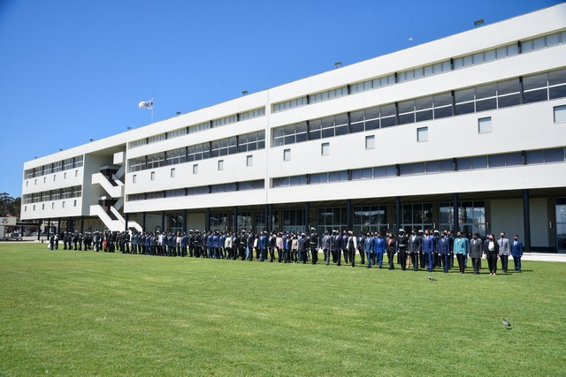
“Yo en la Escuela Naval”
Nombre: Jamyla Jiménez
Curso: 1° hotel
Fecha: 03 de junio de 2022

Slide 2
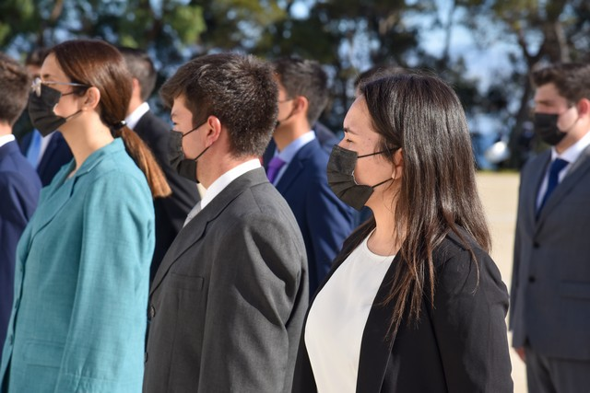
Aventura de motes
Dicha aventura comenzó un 25 de enero del 2022, donde un total de 110 jóvenes ingresaron por primera vez a la Escuela Naval como futuros cadetes de 1° año.

Slide 3
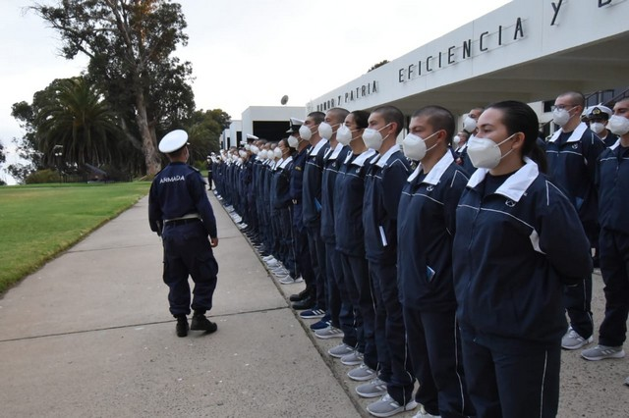
Primera campaña
Nosotros como batallón, fuimos a nuestra primera campaña Náutica, la cual fue en Talcahuano desde el jueves 27 hasta el martes 1 de febrero en dependencias de la Escuela de Grumetes “Alejandro Navarrete Cisterna”

Slide 4
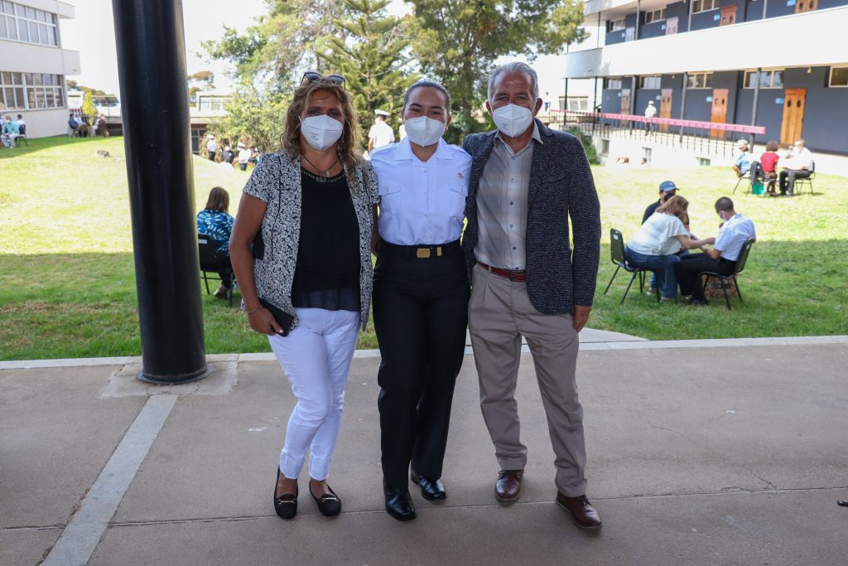
Primera visita
Durante una tarde de domingo, Recibí mi Primera Visita familiar. En este día, pude ver a mis seres queridos luego de tres semanas de instrucción y un intenso período de formación militar.

Slide 5
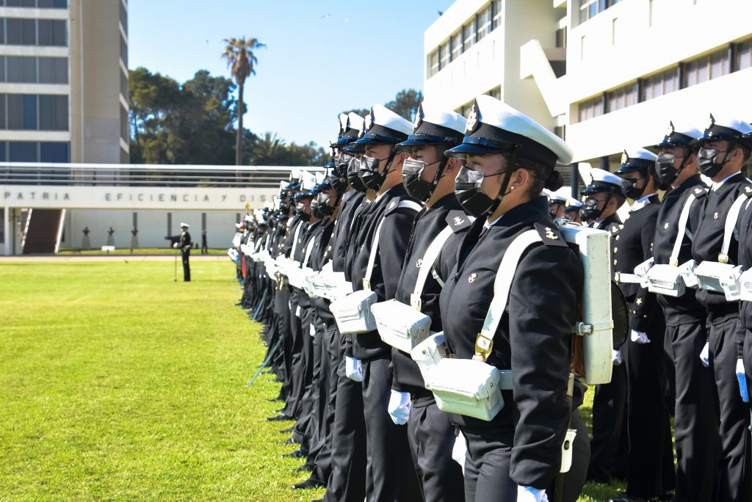
Revista de reclutas
Finalmente el batallón de reclutas tuvo su reviste, donde estos pasaron oficialmente a ser cadetes de 1° año de la Escuela naval, teniendo ese día su primer franco

